Slide 1


2022年（第15届）
中国大学生计算机设计大赛
人工智能挑战赛
汇报人
2022036004
时间
2022年08月15日

Slide 2
CONTENTS
01
作品概述
02
问题分析
03
技术方案
04
系统实现与分析
05
作品总结

Slide 3
作品概述
01
本作品致力打造安全护行系统，针对于驾驶员在长时间驾驶过程中出现疲劳驾驶状态时,不能及时预警及疲劳状态模糊这一局限性,提出一种基于面部特征的疲劳驾驶检测和交通环境识别定位的方法，通过分析驾驶员的疲劳状态、车距、车速和车辆于车道线的位置，可以对车辆超速进、车辆碰撞进行预警，提醒驾驶员。为驾驶员提供安全保障，减少疲劳驾驶引发的交通事故。

Slide 4
作品概述
对小汽车、面包车、卡车、行人和驾驶司机等物体进行识别和定位，通过一种单目测距原理对的识别目标进行定位和测速，并且对车道线进行检测
交通环境监测
运用机器视觉中人脸检测、面部特征点定位等算法技术，对驾驶员的脸部变化如眼睛睁闭、嘴巴张合以及头部姿态等特征进行提取和分析，从而实现对驾驶员的疲劳状态的分析判断
疲劳状态分析
通过交通环境监测和疲劳状态分析，驾驶员的疲劳状态、车距、车速和车辆于车道线的位置，可以对车辆超速进、车辆碰撞进行预警
危险预警

Slide 5
问题分析
02
针对应用平台计算能力和使用的算法模型，使用的数据集以及摄像头远程连接做出分析

Slide 6
问题分析
平台算力的约束
数据集的选择
在算力很有限的情况下，仅采用图像处理技术解决。采集图像的测距方式可以分为单目测距和双目测距。单目的优势在于成本较低，对计算资源的要求不高。在于必须不断更新和维护一个庞大的样本的内容数据库，才能保证系统达到较高的识别率因算力有限，所以本作品采用了单目测距
单目测距难点在于必须不断更新和维护一个庞大的样本数据库，才能保证系统达到较高的识别率，对于物体的定位具有较高的精度要求，所以我们需要搜集标注较为精确且数量庞大的数据集。并且我们针对的场景是在行驶的道路上的汽车拍摄的数据集，于是我们选择德国卡尔斯鲁厄理工学院和丰田美国技术研究院的KITII数据集。
摄像头连接方式的考虑
为了拓展开发板的教学功能，本作品远程连接摄像头用于拓展开发板的演示内容。采用flask传输视频流的方式，通过另一个终端连接摄像头进行图传。

Slide 7
技术方案
03
针对交通环境监测和疲劳度分析做出理论解释

Slide 8
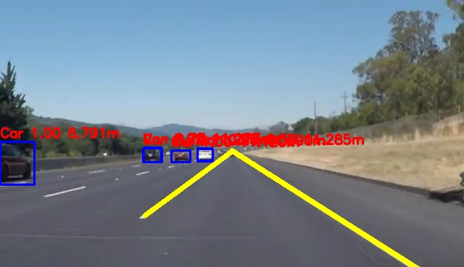
技术方案
交通环境监测
车道线检测
利用了传统图像处理 算法中的滤波算法、Canny 边缘检测算法和 Hough 直线检测算法作为基本算法 模型,采用只对 ROI 中进行检测的措施来满足对于前方车道线的准确检测
01
YOLOv5算法模型
02
基于 YOLOv5 训练出 pytorch 模型； pytorch 模型转化为 onnx 模型； onnx 模型转化为 rknn 模型
远程摄像头连接
04
搭建 flask 微型网络框架，作为前端和后端之间的桥 梁，从flask中模块来处理HTTP 响应请求，使用了 python 的 yield 生成器方式，将摄像头采集实时图像一帧一帧 的数据以 yield 动态获取的方式拿到然后传递给网页端。
单目测距
通过图像中车辆的尺寸，图像中车辆的位置 计算出车距和相对速度
03

Slide 9
技术方案
疲劳状态分析
眼睛轮廓曲线拟合
利用 Dlib 官方训练好的“shape_predictor_68_face_landmarks.dat”模 型进行标注。输入标注人脸关键点的图像数据，先将脸提取处理，由于脸的尺 寸不一，所以利用仿射变换将人脸关键点仿射到单位空间，统一尺寸和坐标系。将数据的人脸关键点做下平均，作为初始人脸形状，基于这个初始形状再进行残差计算拟合人脸关键点。
眼睛开合度归一化计算
驾驶员的疲劳状态很容易通过眼睛的形态变化反映出来，因此如何对眼睛的 开度大小进行标定至关重要。对于不同的驾驶员，眼睛的开合状态差异较大，所 以需要一种归一化的指标对眼睛开度大小进行标定，以提高检测的准确性和鲁棒性。

Slide 10
技术方案
疲劳状态分析
疲劳特征数据提取
眼睛闭合总时长 ct 。在正常精神状态下，除了眨眼过程外人的眼睛都处 于最大张开状态，而在疲劳状态下人的眼睛会较长时间处于完全闭合或半闭合状 态。

Slide 11
系统实现与分析
04

Slide 12
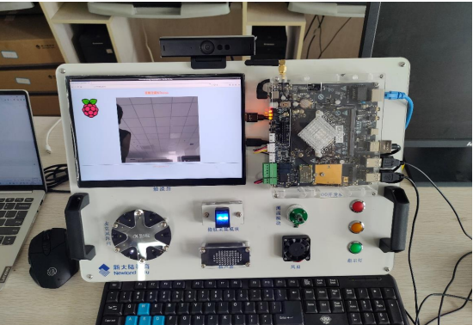
系统实现
数据集来源与规模
采用了德国 KITTI 数据集具有较高地可靠性。数据集中用了图像采集模块中的部分图片，包含了七千四百张适合于问题交通场景下的图片和标签。
模型训练及RNKK模型转换
在新大陆平台上训练Pytorch模型，搭建所需环境，转化数据集进行训练，转化为ONNX模型，在转化为RKNN模型，对模型进行预处理，调用接口，导出RKNN模型到指定位置
相机标定与距离计算
使用 MATLAB 对相机拍摄图片进行标定得到内外参数，再使用 OPENCV 通过已知内外参数进行图片矫正，将相机模型可以简单看成一个凸透镜成像的模型，通过YOLOv5检测后计算出目标直线距离

Slide 13
系统分析
该项目在算力较为有限的边缘端有较好的应用性，检测速度较快并且在可以接受的范围内符合预期误差。 该项目可以移植于新大陆人工智能开发板，并且可以远程连接摄像头用于教学展示功能 根据车辆底部位置能准确有效地检测出车辆的位置，为单目立体视觉测距系统的下一步研究奠定了基础。 通过摄像头采集前方道路的实时路况信息，提取前方车辆在图像中的位置和 距离信息，并且将提取到的前方车辆信息反馈给驾驶员，这样驾驶员可以根据反馈的信息避免潜在的危险，提高车辆行驶的安全性。而且还可以将采集的道路视 频保留作为交通违章的证据，有助于减少交通违章现象，比如占用快速专用车道 等，更好地发挥快速专用车道的作用。

Slide 14
作品总结
05

Slide 15
作品总结
作品特色与创新点
作品展望
根据图像检测信息准确有效地计算出车辆的位置，为单目立体视觉测距 系统的下一步研究奠定了基础。 通过单目摄像头采集前方道路的实时路况信息，提取前方车辆在图像中 ．17． 的位置和距离信息，并且将提取到的前方车辆信息反馈给驾驶员，这样驾驶 员可以根据反馈的信息避免潜在的危险，提高车辆行驶的安全性。而且还可 以将采集的道路视频保留作为交通违章的证据，有助于减少交通违章现象， 比如占用快速专用车道等，更好地发挥快速专用车道的作用。
该装置尤其适用于长途车驾驶员，只需将设备摄像头固定在车辆上， 将警示灯放于车辆后方。即可对驾驶员疲劳驾驶行为和前方路况信息进行分析， 对司机警报和对后车进行警示。此装置的分析数据也可保留用作交通事故的取证。.该项目可以对人工智能开发版内容进行开发，可以在不添加其他设备的情 况下，加入疲劳驾驶分析和路况分析；也可以添加一个终端并对终端设备摄像头 进行远程连接。该系统围绕深度学习和物联网知识体系，具备良好的可维护性和可拓展性。 经过进一步训练与改进，能够成为一个功能更加完备，人机交互更加舒适的 疲劳驾驶与车辆检测系统。此举将大大的减少交通事故的发生。

Slide 16
THANK YOU

